Slide 1

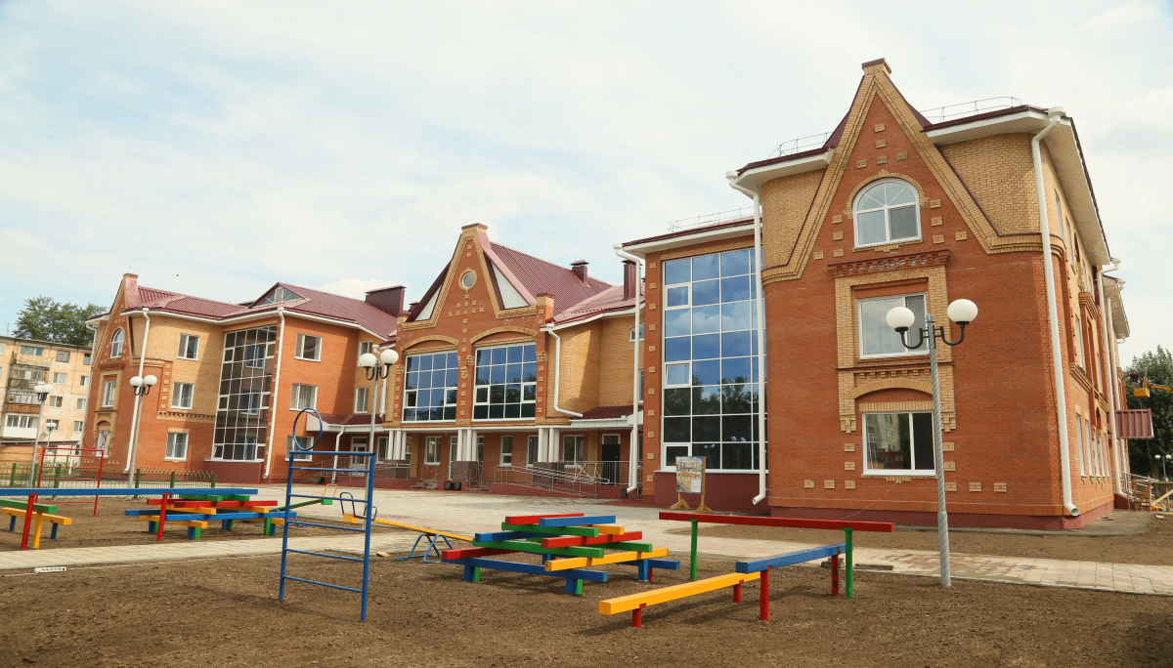
Портфолио
Сейдахметова АсемгульСайрановна

Slide 2
Тәрбиеші туралы мәлімет

Slide 3
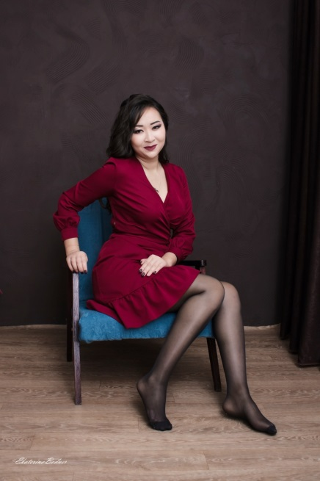
Сейдахметова АсемгульСайрановна
1996жылы 23 маусым айында Қостанайоблысында дүниеге келдім.
2016 жылы Қостанай педагогикалық колледжін бітірдім. Мамандығым: Мектепке дейінгі тәрбие және оқыту.
Жұмыс өтілімім: 4 жыл

Slide 4
Ұстанымым:
Мемлекеттік білім беру жүйесін әлемдік үздік үлгіге сәйкес деңгейге көтеруге ат салысып, адам-білім үшін, білім-адам үшін деген оқу-тәрбие процесін ізгілендіру.

Slide 5
Мақсатым:
Еліміздің әлеуметтік экономикасының дамуына өзіндік үлес қоса алатын, өзіндік ой-пікірі бар, жан жақты дамыған білімді де, білікті тұлғаны дайындап, тәрбиелеу.

